Slide 1
Лекция 7. Электромагнитные волны

Slide 2
Плоская волна
волновая поверхность
Волновая вектор
α
X
О
x

Slide 3
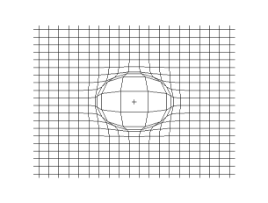
1.3. “Другие” волны
Сферическая волна
Если волновые поверхности имеют сферическую форму, волну называют сферической
Замечания
нет поглощения средой, но энергия “разбегается”;
А если есть?
а. Плоская волна:
б.Сферическая волна:

Slide 4
1.4. Энергия упругой волны
(дифференциал)
n
n+1
l
v – фазовая скорость волны!!
ξ_{n}
ξ_{n+1}
x_{n0}
x_{(n+1)0}

Slide 5
Энергия упругой волны (2)

Slide 6
Энергия упругой волны (3)

Slide 7
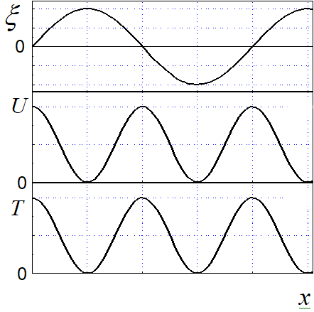
Энергия упругой волны (4)
t = t₀ – “мгновенная фотография”
x
x
x

Slide 8
Характеристики переноса энергии упругой волны
“Плотность потока энергии” – энергия, переносимая волной в единицу времени через «единичную площадку», перпендикулярную направлению распространения волны
“Интенсивностью волны” называется среднее по времени значение плотности потока её энергии

Slide 9
Энергия упругой волны (5)
Вектор Умова:
«векторная интенсивность»:
Поток энергии:
скалярное произведение

Slide 10
§ 2. Электромагнитные волны
Г. Герц о своём открытии электромагнитных волн :
“Это абсолютно бесполезно. Это только эксперимент, который доказывает, что маэстро Максвелл был прав” – (1888 г.) ☺

Slide 11
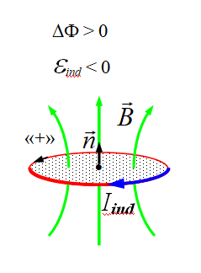
2.1. Два уравнения Максвелла (две гипотезы)
2.1.1. Первая гипотеза Максвелла: “Вихревое электрическое поле”
ЭМИ Rem:
?
Что «толкает электроны»
ЭМИ “по Максвеллу” :
(I)
2.1.2. Вторая гипотеза Максвелла: “Ток смещения”
Теорема о циркуляции “по Максвеллу” :
(II)

Slide 12
Модель:
1) Среда однородная и непроводящая. Следовательно, в ней не может быть токов проводимости;
и зависят только от одной пространственной координаты, например, х – т.е.
и ;
(⇒ волна плоская)

Slide 13
2.2. Вывод волнового уравнения
Скалярное произведение
ЭМИ “по Максвеллу”
Теорема о циркуляции “по Максвеллу” :
?

Slide 14
К выводу уравнения электромагнитной волны
контур
“С₁”
Y
3
2
y+dy
“Σ₁”
•
y
4
1
0
z
x
x+dx
X
8
5
z+dz
⊗
контур
“С₂”
7
6
Z
“Σ₂”
!!
dx и dy – бесконечно малые

Slide 15
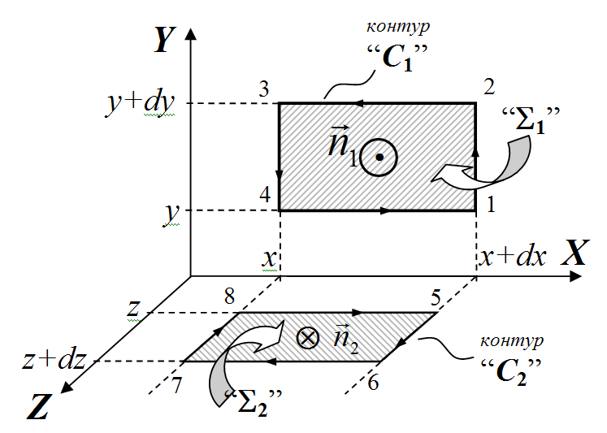
⇒
(I)
(II)

Slide 16
… а теперь дифференцируем эти равенства по координате:
и, меняя последовательность дифференцирования в правой части, делаем подстановки

Slide 17
2.3. Важные выводы
Уравнения для и идентичны ;
Фазовая скорость ,
и даже БЕЗ СРЕДЫ (ε = 1, μ = 1)
получаем
Свет – электромагнитная волна! v = c/п
3) Решения ?? Например:
Продольная или поперечная
Волна поперечная ! только и в уравнениях!
А ещё … п. 2.4.
!
?
???

Slide 18
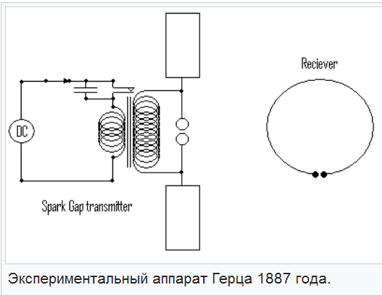
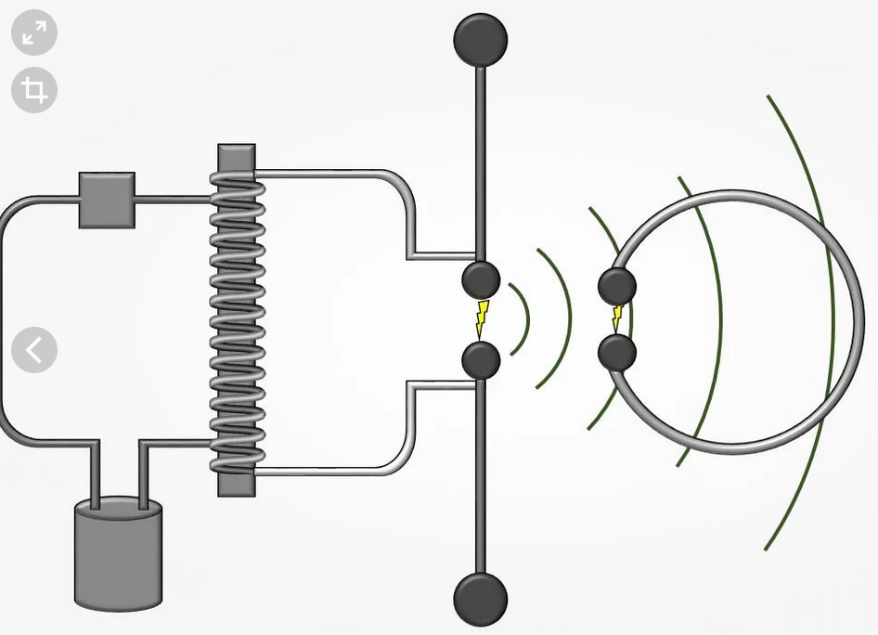
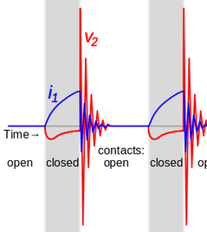
Вибратор Герца
1887: «Об очень быстрых электрических колебаниях»
1888: «О лучах электрической силы»
1888: «Об электродинамических волнах
в воздухе и их отражении»
•
•
≈ 30 − 500 МГц

Slide 19
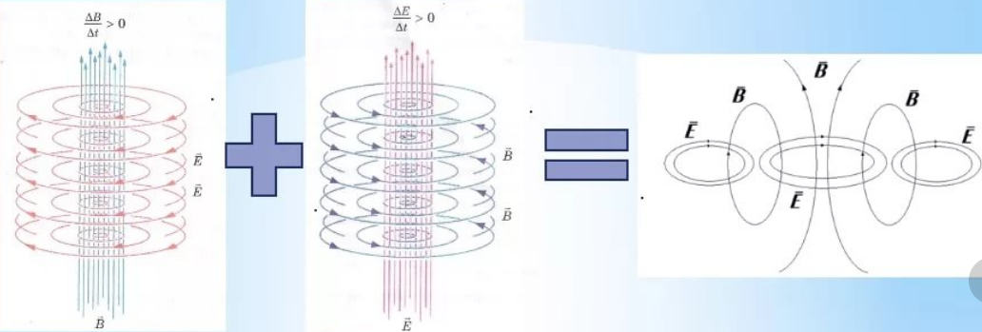
Связанные электро-магнитные поля

Slide 20
Открытие Герца
1888: “Это абсолютно бесполезно. Это только эксперимент, который доказывает, что маэстро Максвелл был прав” – Г. Герц

Slide 21
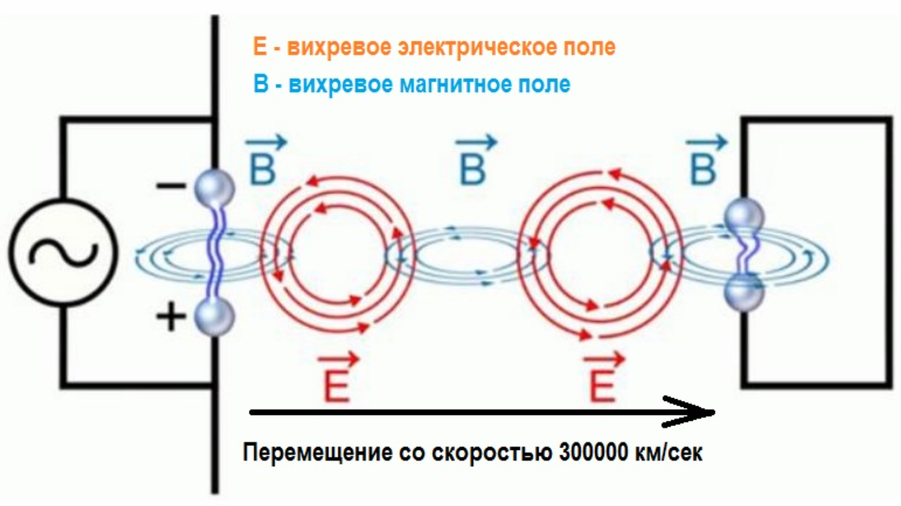
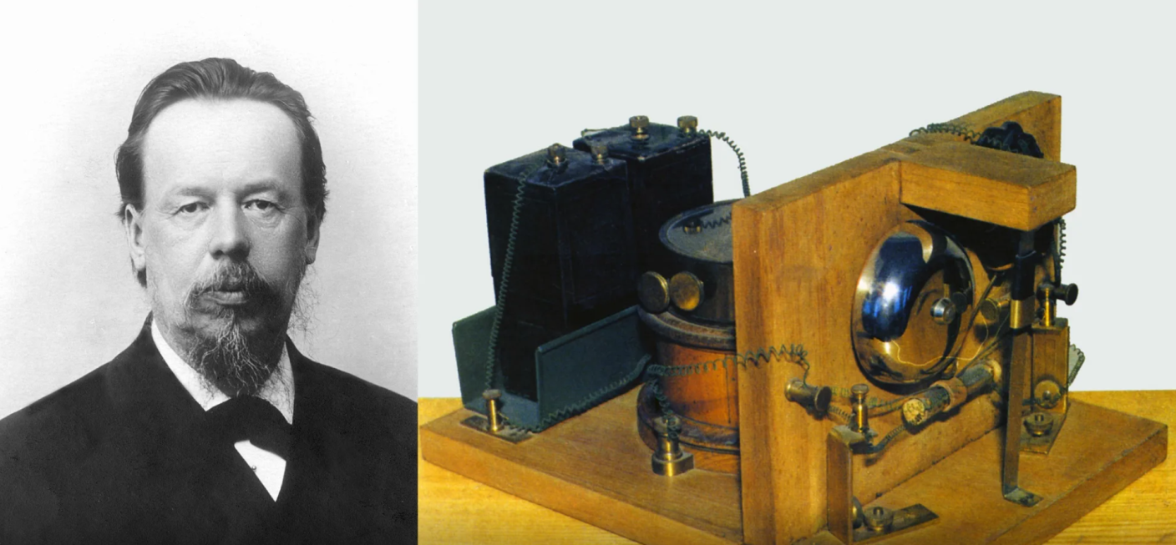
Уравнения Максвелла
1862
Открытие Герца 1887
Приёмник Попова
1895
Когерер
•
•
•
Звонок
•
•

Slide 22
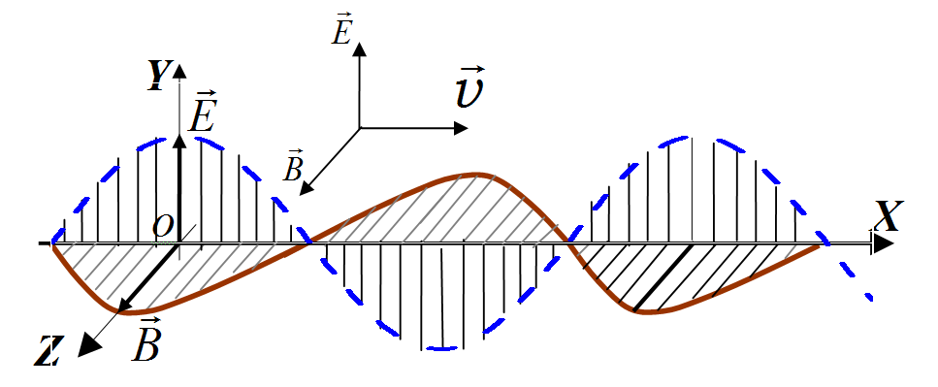
2.4. Фазовые и амплитудные соотношения для электромагнитной волны
E(x,t) = E₀ ∙cos(ωt – kx);
B(x,t) = B₀ ∙cos(ωt – kx + ϕ)
kE₀sin(ωt – kx) = ωB₀ sin(ωt – kx + ϕ)
⇒ E₀ = v⋅B₀

Slide 23
2.5. Характеристики переноса энергии электромагнитной волной
Плотность потока энергии
Интенсивность
Вектор Пойнтинга
Поток
(Пример: задача 7.23)

Slide 25
нм
нм
λ, нм

Slide 26
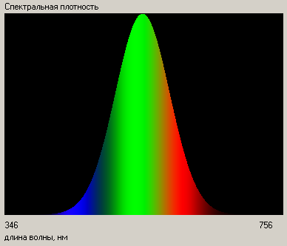
Спектр видимого света
λ, нм

